Slide 1
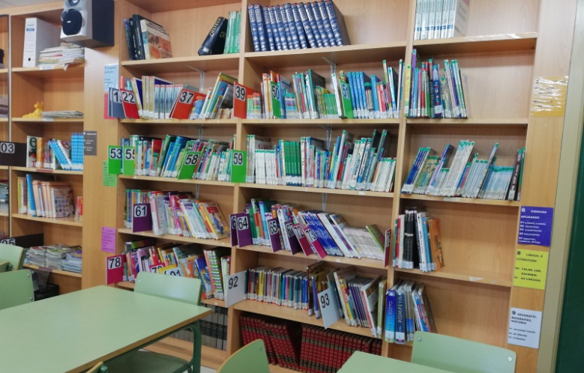
BIBLIOTECA ESCOLAR
E COMPETENCIAS
Cambios, estratexias e deseño de propostas
Aurora Ramilo
CEIP de Leirado (Salvaterra de Miño)

Slide 2
QUE SE PRETENDE DENDE A BIBLIOTECA ESCOLAR?
Valorar a lectura como actividade de lecer e como fonte de coñecemento
Fomentar intereses culturais
Desenvolver habilidades informacionais
Facer usuarios autónomos e competentes
Chegar á totalidade do alumnado
Por tanto: apoio sólido do currículo

Slide 3
TEMOS UN GRANDE RECURSO PARA APRENDER
Máis alá do libro de texto
Desenvolvendo competencias
Buscar, seleccionar, elaborar e organizar información
Comunicala de diversos xeitos
Para acadar un obxectivo final

Slide 4
SI, PERO COMO?
Ver moitos exemplos
Pequenas propostas
Formación
Colaboración dos equipos docentes
Guías e orientacións
Moita dinamización
Un programa
realista

Slide 5
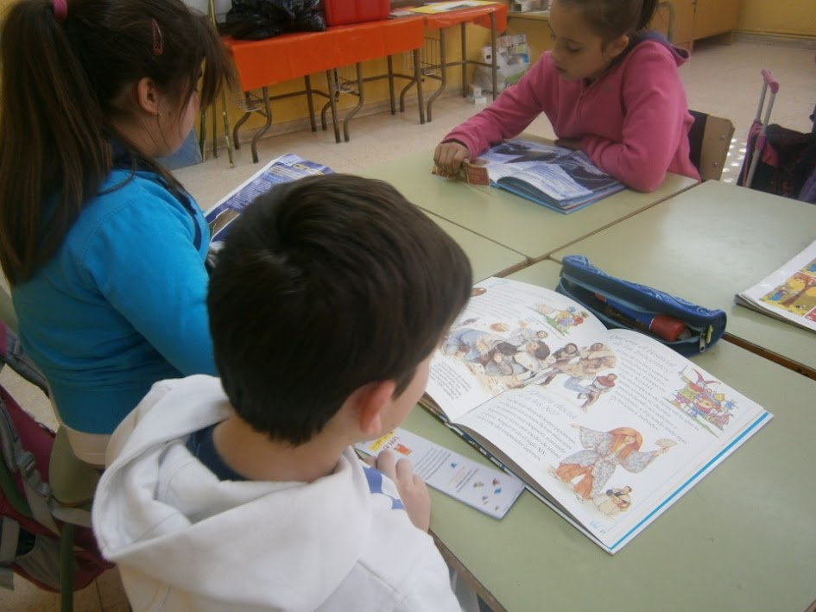
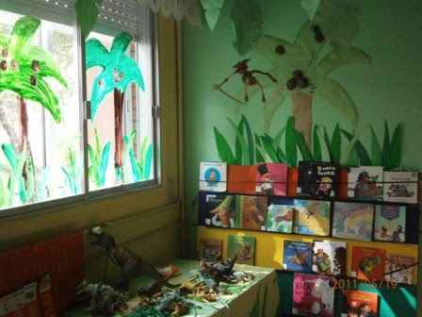
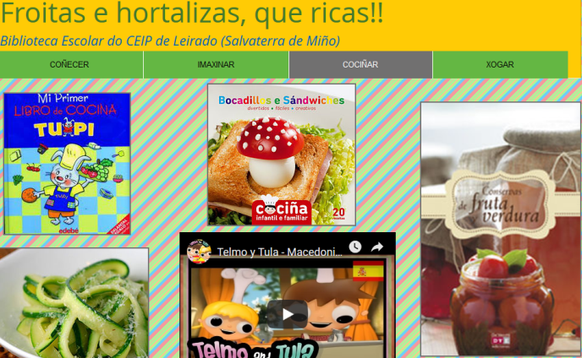

A ANDAINA NO NOSO CEIP
Apoiar proxectos de aula
Libros informativos a eito nas aulas e en préstamo
Apoio a programas do centro
Apoio á emisora escolar

Slide 6
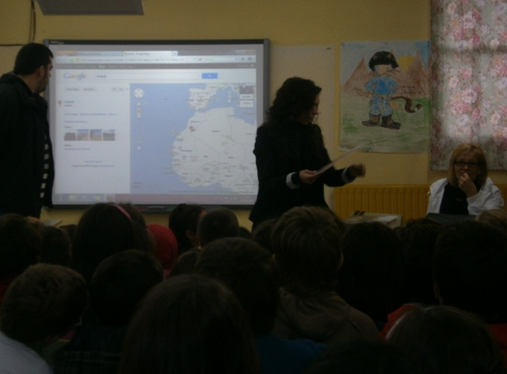
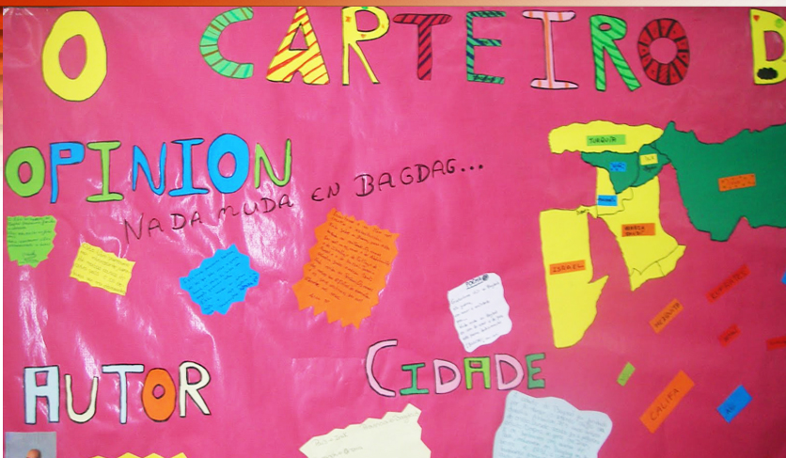

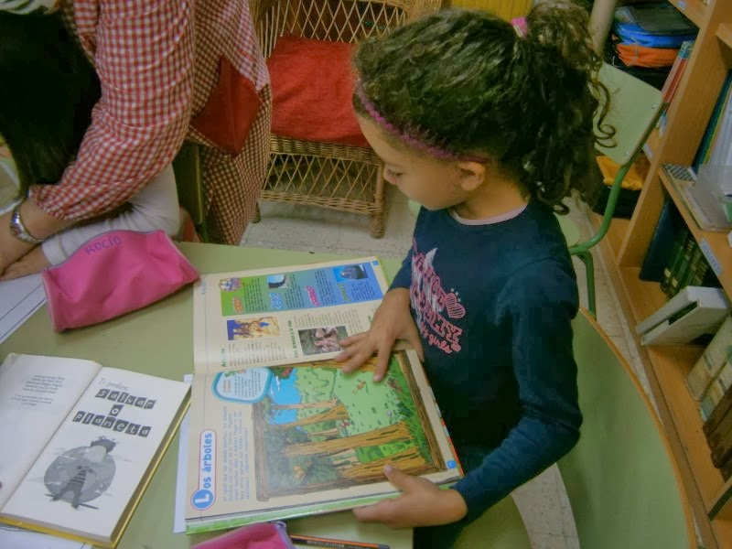
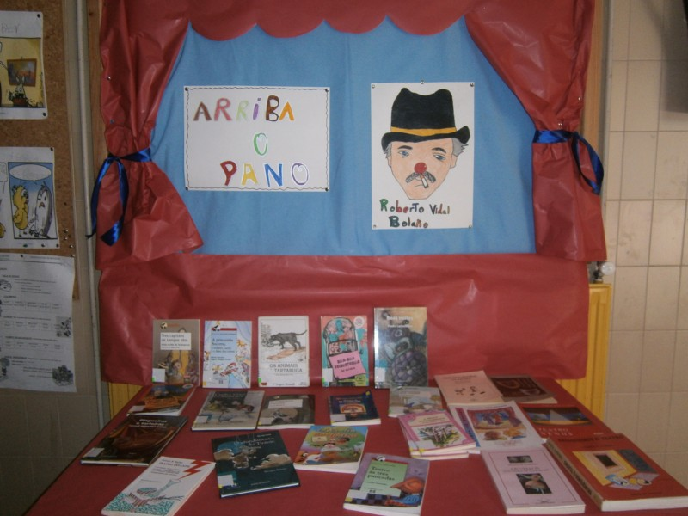

Documentarse para unha charla
Ou para a visita dun autor
Propostas puntuais na Biblioteca
Exposicións temáticas

Slide 7



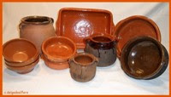
Colaboración con EDLG
Proxectos documentais
(No 3º trimestre)

Slide 8

E chegou o PFPP
Co deseño de tarefas integradas
E os proxectos anuais
Coordinados dende a Biblioteca

Slide 9
DESEÑANDO PROXECTOS
TEMA
Obxectivos xerais: que queremos?
Reunión de coordinadores e xefatura de estudos para incluir obxectivos dos equipos de Biblioteca, EDLG, TIC e Complementarias
Reunión con titorías e especialistas

Slide 10

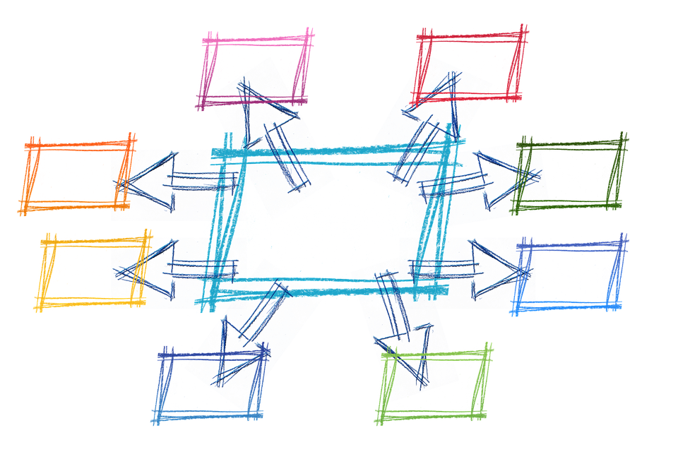
Obxectivos
Competencias
Tarefas
Tema produto final
Recursos
Temporalización
Avaliación
Saídas
Expertos/as

Slide 11
As tarefas
Definición clara do produto (informe, crónica, exposición oral, cartel, mural, vídeo, maqueta, dramatización…)
Secuencia de actividades necesarias para levala a cabo (busca de información, toma de notas, resumo, coloquio, deseño, esquema…)
Exercicios ou práctica daqueles contidos que precisamos.
Selección de estándares avaliables das materias que se integren na tarefa.
Instrumentos de avaliación: rúbrica, escalas de valoración, listaxe de cotexo, probas obxectivas…
Que nos axuda?
Guías de orientación : como facer…que cousas ten que ter o noso produto… (serve para avaliar)

Slide 12
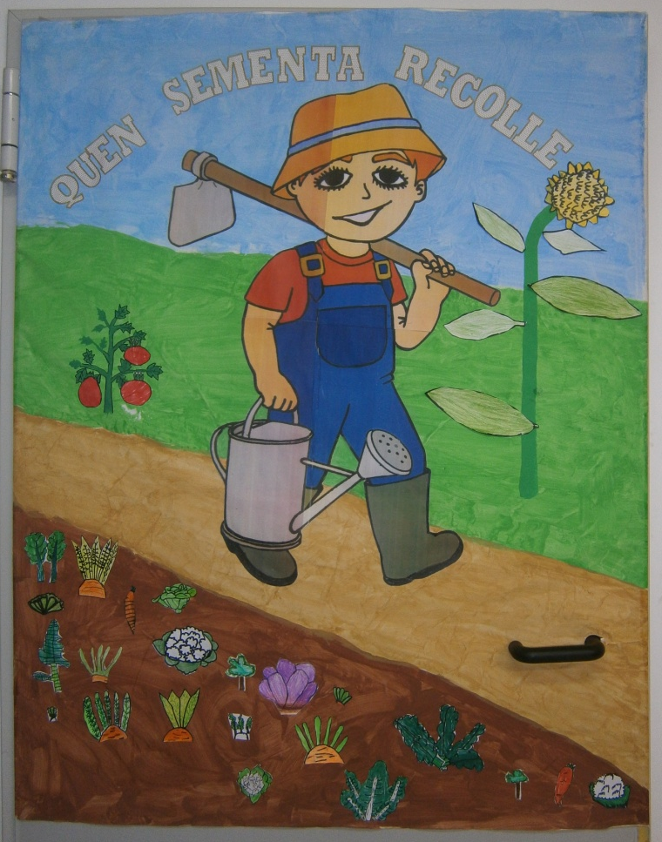
Un exemplo
Vexamos os distintos aspectos

Slide 13
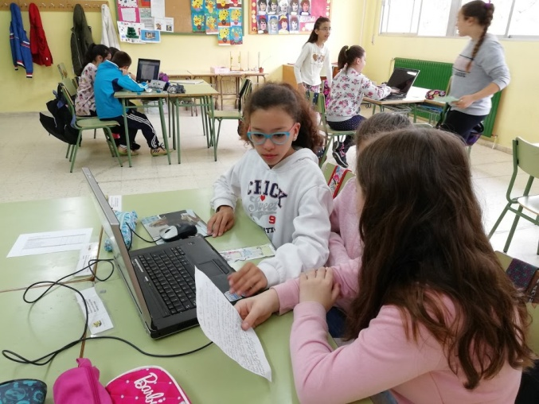
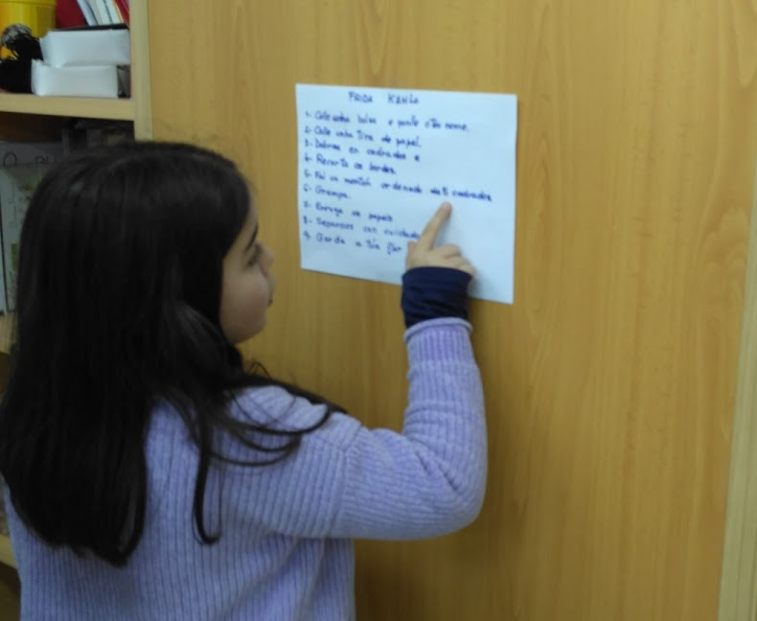
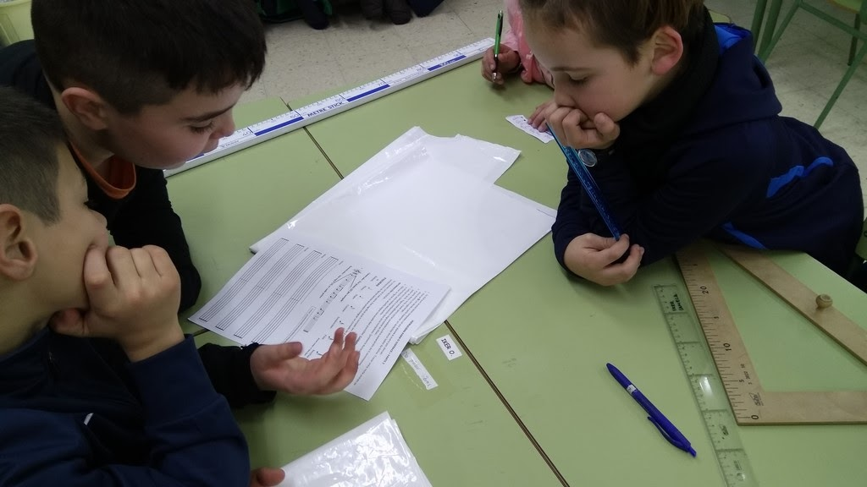
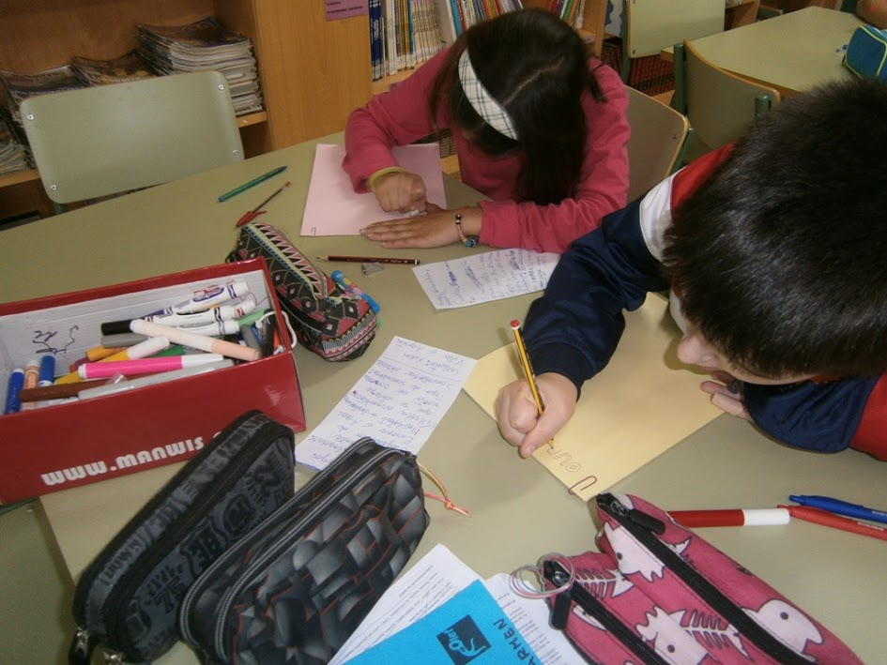
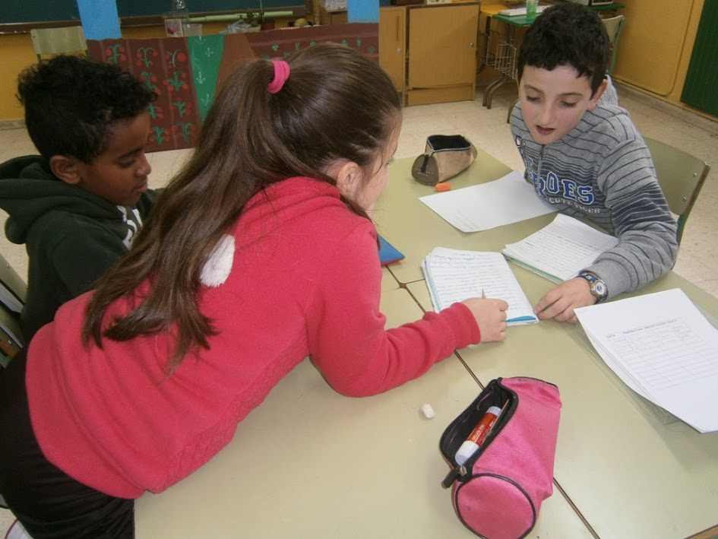
Atender ao proceso: aí están as aprendizaxes

Slide 14

Moitas
grazas!

